Slide 1

DESAIN DAN PETUNJUK MEMBANGUN DATA WAREHOUSE SERTA INFRASTRUKTUR DATA WAREHOUSE
Dosen Pengampu:
M. Afdal, ST., M.Kom

Slide 2
DESAIN DAN PETUNJUK MEMBANGUN DATA WAREHOUSE
1
2
Conceptual Modelling
Conceptual Schema
5
Memahami konseptual & Design
Conceptual Design
Conceptual dan desain pada Data Warehouse dalam bentuk logik dan fisik
3
4

Slide 3
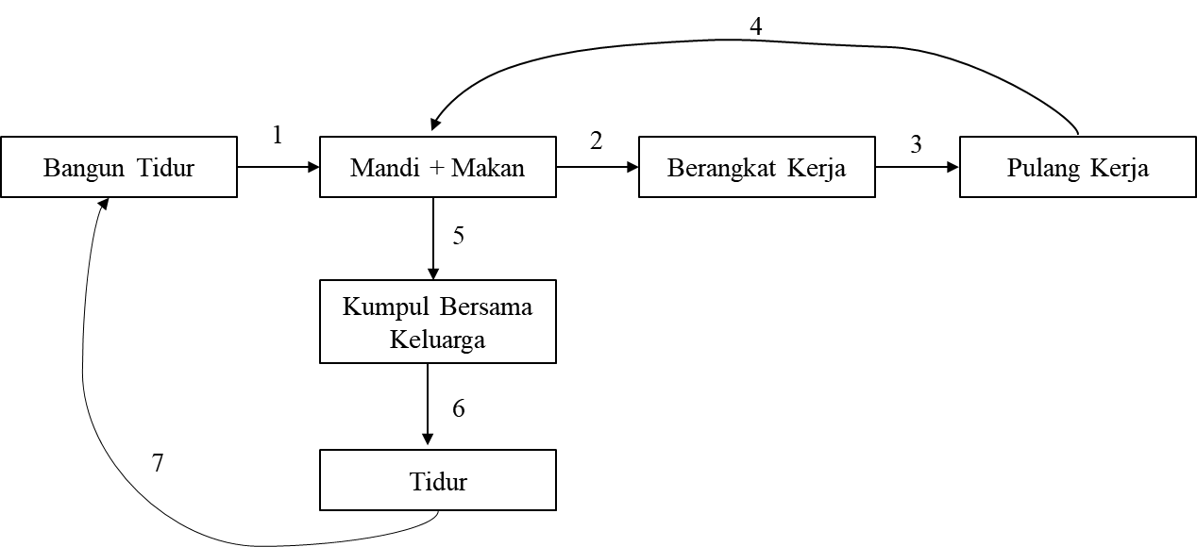
DESAIN DAN PETUNJUK MEMBANGUN DATA WAREHOUSE
1
merupakan upaya untuk melakukan pemodelan konseptual terhadap suatu kegiatan, baik kegiatan sehari-hari maupun kegiatan produktif yang menghasilkan suatu produk, sehingga dapat diketahui apa saja proses yang ada di dalamnya, entitas yang terlibat dan interaksi antar entitas, hingga pemahaman dan pengetahuan (Knowledge) yang dapat diperoleh. , Conceptual Modelling dilakukan untuk memperoleh gambaran Jelas mengenai produk bersangkutan dan representasinya Contoh:
Conceptual Modelling
5
terkandung setidaknya empat hal penting bagi para desainer suatu produk. Keempat hal penting tersebut meliputi Ealiran data (Data Flow), aliran proses (Process Flow), hubungan antar entitas (Entity Relationship), dan pustaka data pendukung (Data Dictionary)
Notes:
Conceptual Modelling (aSemantic Modelling) merupakan upaya untuk melakukan pemodelan konseptual terhadap suatu kegiatan, baik kegiatan sehari-hari maupun kegiatan produktif yang menghasilkan suatu produk, sehingga dapat diketahui apa saja proses yang ada di dalamnya, entitas yang terlibat dan interaksi antar entitas, hingga pemahaman dan pengetahuan (Knowledge) yang dapat diperoleh. Conceptual Modelling untuk kegiatan sehari-hari (contoh: pulang kerja dan berkumpul dengan keluarga di rumah), dapat digambarkan dengan diagram alir sederhana sebagai berikut ini (catatan: alur mungkin berbeda untuk konsep lainnya serta penomoran dimaksudkan agar tidak ada kesalah pahaman atau ambiguitas terhadap urutan langkah):

Slide 4
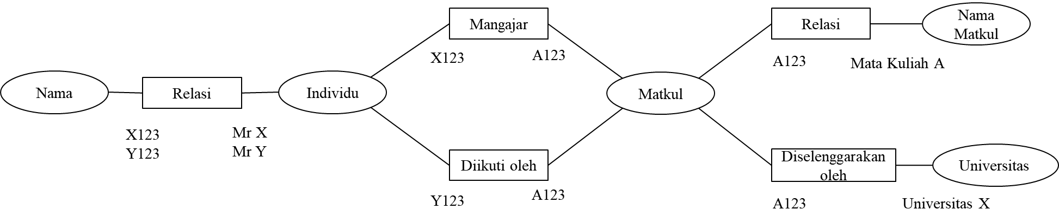
DESAIN DAN PETUNJUK MEMBANGUN DATA WAREHOUSE
2
merupakan sebuah skema level atas untuk suatu produk, yang menyediakan deskripsi produk, konseptual produk, serta kebutuhan informasi bisnis bagi pengembang produk. Menurut Mustafa Jarrar, dari University Beirzeit Palestina, secara umum, untuk membuat sebuah Conceptual Schema, terdapat tiga langkah terurut yang harus diketahui. Ketiga langkah tersebut meliputi sebagai berikut:
Penentuan sebuah studi kasus untuk contoh yang akan dibuatkan Conceptual Schema ke dalam sebuah domain, kemudian buatlah sub-subdomainnya.
Conceptual Schema
5

Slide 5
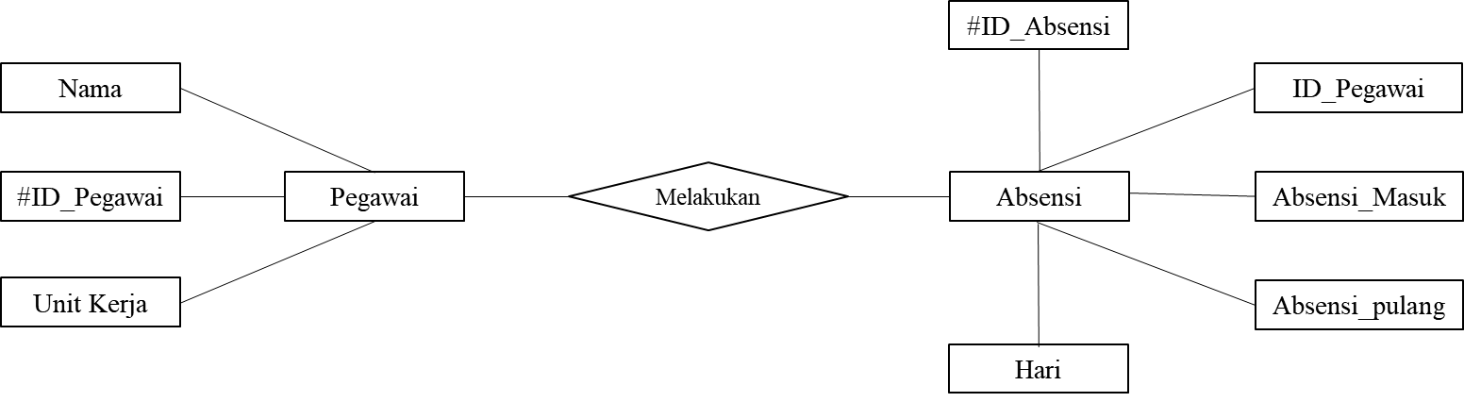
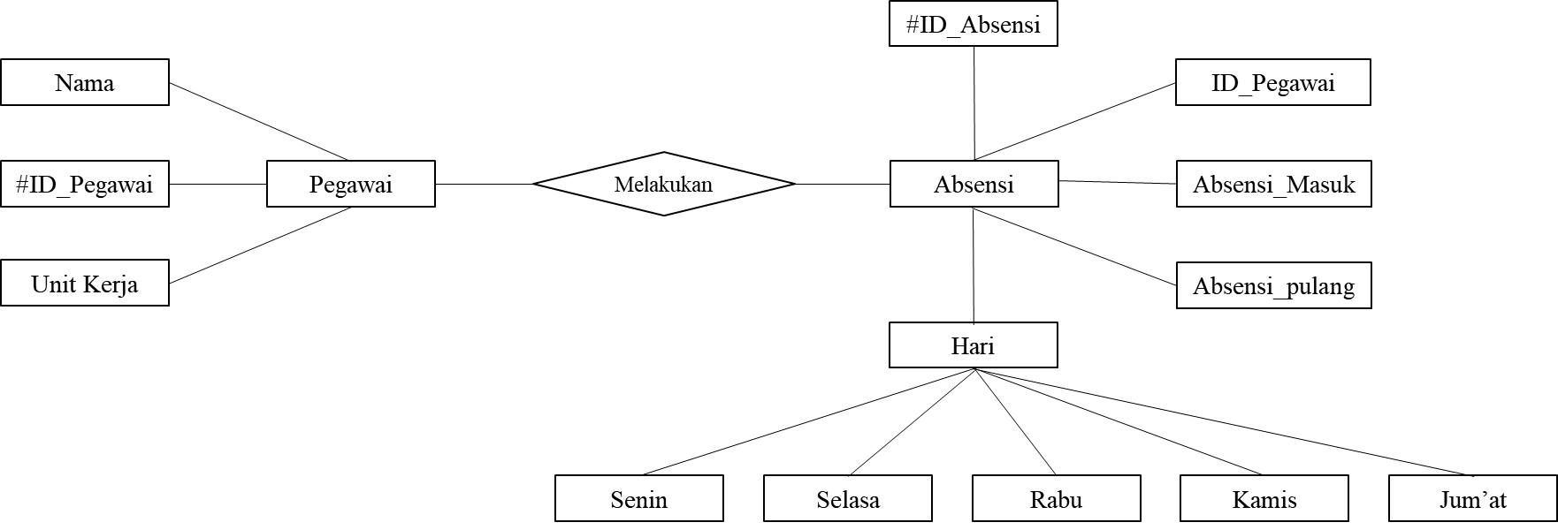
DESAIN DAN PETUNJUK MEMBANGUN DATA WAREHOUSE
2
b. Rancanglah Conceptual Schema untuk subdomain yang telah dibuat pada langkah pertama di atas. Apabila subdomain hanya satu saja, maka langkah berhenti sampai disini.
Conceptual Schema
5
c. Jika terdapat lebih dari satu subdomain (yang berarti akan terdapat lebih dari satu buah Skema Konseptual), maka integrasikanlah semua Conceptual Schema tersebut ke dalam satu buah Conceptual Schema.

Slide 6
DESAIN DAN PETUNJUK MEMBANGUN DATA WAREHOUSE
Conceptual Design merupakan tahap desain konseptual terhadap suatu produk yang sedang dikembangkan (baik produk fisik maupun nonfisik, mlsalkan berupa Software), yang membantu pengembang untuk menganalisis dari sudut pandang pemahaman level atas untuk proses, Interaksi, dan strategi. Conceptual Design untuk database, sejatinya hanya menggambarkan nama-nama tabel yang ada di dalam sebuah database dan bentuk Interaksi yang terjadi antar tabel (dihubungkan melaiui garis lurus), tanpa perlu mendetailkan entitas setiap tabel (misal: field setiap tabel, atribut Primary key, Foreign key, tipe data). Perluasan desain dengan cara menyajikan entitas dari masing-masing tabel serta tipe data dari setiap entitas, disajikan pada Logical Design dan Physical Design.
5
Conceptual Design
3

Slide 7
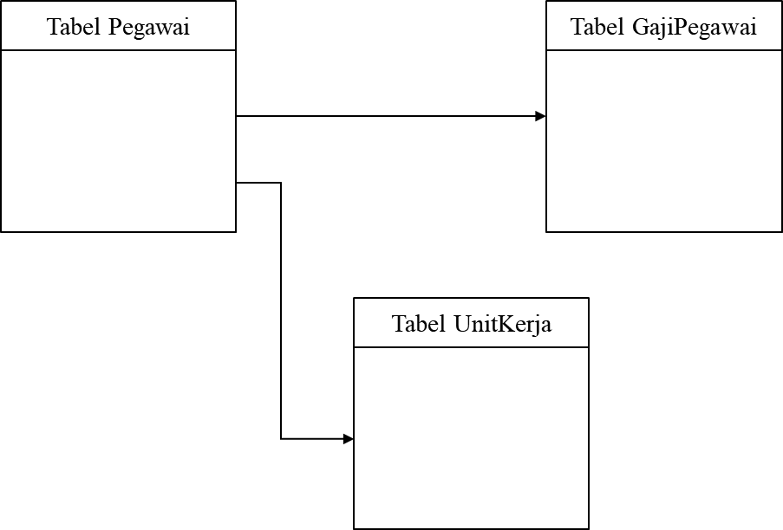
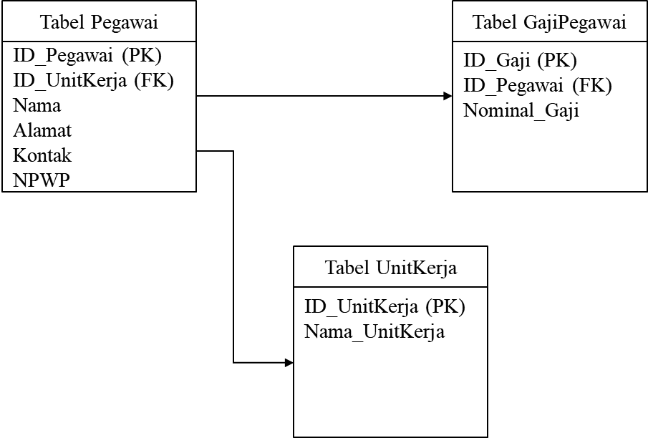
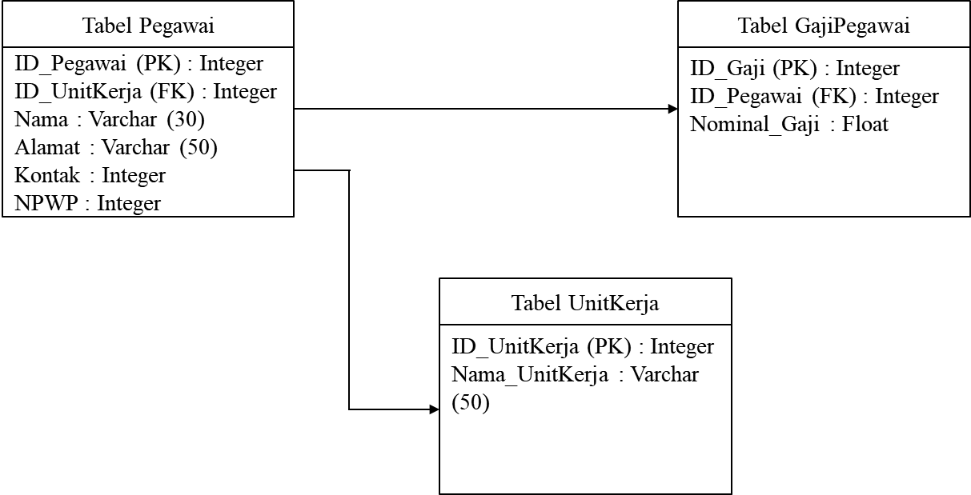
DESAIN DAN PETUNJUK MEMBANGUN DATA WAREHOUSE
Desain Logis
Desain Fisik
Conceptual Design
Pada Conceptual Design, desain hanya menampilkan relasi antar tabel dalam bentuk nama entitas (berupa nama tabel) dan relasi antara entitas (dalam hal ini hubungan antartabel). Pada Logical Design, kompleksitas ini ditandai dengan perluasan informasi berupa atribut untuk setiap entitas (Primary Key, Foreign Key). Sedangkan pada Physica Design perluasan dilakukan dengan menyertakan tipe data
Conceptual dan desain pada Data Warehouse dalam bentuk logik dan fisik
4

Slide 8
Sepuluh Manfaat Desain pada Data Warehouse
1
  Memudahkan Pengembang dan Pengguna di dalam Memilih Platform
2
Meningkatkan Komunikasi Antara Pengembang Dan Pengguna
Desain awal dari Data Warehouse yang telah jelas, memberikan jalan bagi pengembang untuk menentukan platform apa yang akan digunakan untuk engine OLAP (dibahas pada subbab di bawah), platform yang digunakan untuk server dan client, hingga berapa jumlah Data Mart yang perlu dibangun sesuai dengan kebutuhan setiap unit pengguna di dalam sebuah organisasi (terutamanya pada organisasi skala besar).
Desain Data Warehouse yang jelas dan mudah dipahami oleh pengembang dan pengguna (beserta dengan dokumentasi yang lengkap) menjadi jembatan penghubung komunikasi bagi pengembang dan pengguna di dalam mewujudkan sistem Gudang Data.
3
  Mengurangi Kompleksitas Desain
Mengapa kompleksitas desain dapat dikurangi dengan adanya desain Data Warehouse yang baik? Hal ini disebabkan oleh karena desain dapat dipecah menjadi dua buah tahap yang berbeda, namun keduanya harus berhubungan satu sama lain

Slide 9
Sepuluh Manfaat Desain pada Data Warehouse
4
  Kemudahan dalam pemilihan Engine OLAP Untuk Deployment
5
  Memudahkan Proses Dokumentasi
Manfaat lainnya dari desain Data Werehouse bagi pengembang dan pengguna adalah adanya kemudalahan di dalam pemilihan engine OLAP untuk proses Deployment. Sebagaimana halnya kebebasan bagi pengembang dan pengguna untuk memilih platform untuk membangun dan menggunakan Data Werehouse, maka demikian pula halnya dengan engine OLAP untuk proses deployment.
Manfaat Kelima yang diperoleh oleh pengembang dan pengguna dengan adanya desain data Werehouse adalah kemudahan di dalam proses dokumentasi. Dokumentasi adalah hal penting yang harus diketahui oleh kedua belah pilhak, dalam hal ini pihak pengembang dan pihak pengguna. Pengembang dapat mempelajari system yang akan mereka kembangkan dan impelementasi tersebut, berdasarkan kepada informasi kebutuhan pengguna dan rumusan permasalahan, yang mana dapat diberikan solusi dalam bentuk Data Werehouse (maupun terapan laiinya, misalkan business intelligence).
6
  Membantu di dalam pemahaman dan penguji system
Manfaat keenam dari adanya desain data warehouse adalah membantu pengembang dan pengguna di dalam memahami system Data Werehouse yang akan mereka bangun tersebut, beserta dengan tahap pengujian system (Testing) yang akan dilakukan nantinya secara berkala. Desain mampu menunjukkan seperti apa system yang akan diwujudkan (diimplementasikan) dengan menggunakan platform yang telah disepakati (yang menjadi kebebasan dari pengguna itu sendiri).

Slide 10
Sepuluh Manfaat Desain pada Data Warehouse
7
  Memudahkan Implementasi dan Pemanfaatan Bussiness Intelligence
8
  Meningkatkan pemahaman pengguna terhadap OLAP
Salah satu bentuk terapan dari Data Werehouse pada organisasi di sektor bisnis adalah berupa Business Intelligence membantu organisasi didalam proses pemngambilan keputusan (Decision Making) berbasiskan kepada data dan informasi akuran dan terpercaya, yang telah mereka kumpulkan, digudangkan, serta diolah dan dianalisis.
Manfaat kedelapan dari adannya desain desain data Werehouse adalah mampu meningkatkan pemahaman pengguna terhadap OLAP (On Line Analitycal Processing). Hal ini disebabkan oleh karena desain yang baik, mampu menunjukkan kepada pengguna bagaimana data – data tersebut dikumpulkan (digudangkan) dari satu atau beberapa buah sumber data, hingga data tesebut dapat diseragamkan data dianalissis guna memperoleh pengetahuan (knowledge) dan informasi di dalamnya.
9
  Menyederhanakan Daur Hidup Data Werehouse
Manfaat Kesembilan dari adanya desain Data Werehouse bagi pengembang dan pengguna adalah dalam hal menyederhanakan daur hidup dari Data Werehouse. Dengan adanya desain Data Werehouse dapat disederhanakan. Daur hidup Data werehouse sendiri, didefinisikan oleh Matteo Golfarelli dari University of Bologna, sebagai sekumpulan tahapan dan hubungan antartahapan terhadap pemahaman data di dalam Data Werehouse hingga data tersebut tidak dapat digunakan lagi.

Slide 11
Sepuluh Manfaat Desain pada Data Warehouse
10
  Mengurangi Ambigultas
Terakhir, manfaat dari desain pada data werehouse adalah mengurangi adanya kesalahpahaman dan pemahaman yang ganda terhadap system data werehouse yang sedang digunakan. Hal ini disebabkan oleh karena tahap desain menentukan tahap impementasi, penggunaan, hingga pemeliharaan system Data werehouse itu sendiri. Oleh karena data werehouse berhubungan dengan data, maka ambiguitas pada data werehouse, umumnya berupa ambiguiltas pada struktur basis data.

Slide 12
  Empat Langkah Petunjuk Membangun Data Werehouse
1
  Membuat Desain Data Werehouse
2
  Memahami ETL dan Pemilihan Engine ETL
Langkah Pertama di dalam membangun Data Werehouse adalah membuat desain dari data werehouse itu sendiri. Sebagaimana yang telah dijelaskan secara detail pada subbab sebelumnya di bagian atas, desain dari data werehouse terdiri dari desain logic maupun desain fisik. Untuk tahapan desain logic, terdapat empath al yang dilakukan. Keempat hal tersebutmeliputi pembuatan Entity Relationship diagram, pembuatan relasi antar tabel, pendefinisian atribut, serta penentuan entitas dan objek penting didalam setiap tabel yang berelasi.
Setelah Langkah pembuatan desain data werehouse selesai dilakukan, maka Langkah selanjutnya adalah memahami Kembali tentang ETL untuk dapat diterapkan pada system data werehouse, beserta dengan pemilihan engine untuk ETL, sesuai dengan kebutuhan pengguna dan budget yang tersedia. Sebagaimana yang telah dijelaskan secara detail pada bab lainnya di buku ini, ETL merupakan urutan Langkah pemrosesan data pada database, yang melibatkan kegiatan proses pengekstraksian data – data dari sumber – sumber datanya, mempertahankan kualitas data, menerapkan standarisasi untuk data, menyajikannya ke dalam brbagai bentuk, untuk kemudian dialirkan atau disalurkan ke data werehouse untuk digundangkan, dalam rangka kebutuhan untuk analisis data maupun informasi.

Slide 13
  Empat Langkah Petunjuk Membangun Data Werehouse
3
  Memahami Dimensi dan Data Multidimensi Beserta Desainnya
4
  Membuat Cube dan Data Cube ( Data N Dimensi)
Setelah memasukkan ETL ke dalam desain dan menetukan ETL engine, maka Langkah Ketika didalam membangun data werehouse adalah memahami dimensi dan data multidimensi, utnuk kemudian memasukkan kedalam desain data werehouse dan mengimplementasikannya.
Langkah terakhir di dalam membangun Data Werehouse adalah membuat Cube dan Data Cube. Cube merupakan lanjutan dari dimensi dan data multidimensi. Peran dari Cube adalah untuk membantu pengguna system didalam mempresentasikan data dua dimensi ke dalam bentuk data multidimensi. Ke dalam data multidimensi tersebut, akan terdapat dimensi dan fakta.

Slide 14
INFRASTRUKTUR DATA WEREHOUSE
Definisi Infrastruktur Data Werehouse
Infrastruktur data werehouse merupakan sebuah lingkungan (environtment) yang dibentuk dari kumpulan hardware, software, hingga sumber daya manusia yang saling berkaitan satu sama lain, untuk menunjang jalannya fungsi atau produktifitas dari system pada data werehouse, di dalam proses pengumpulan hingga analisis data.
Tujuan dan Manfaat Infrastruktur Data Werehouse
Infrastruktur data werehouse berguna untuk menunjang jalannya fungsi dari data werehouse, dari pengumpulan data hingga analisis data.
Data werehouse melibatkan 3 aspek penting :
Hardware (perangkat keras)
Software (perangkat lunak)
Brainware (Kemampuan otak manusia)

Slide 15
Kategori Infrastruktur Data Werehouse
Infrastruktur Operasional
Infrastruktur operasional menekankan kepada upaya untuk mempertahankan operasional dari system data werehouse yang berkaitan dengan operator (manusia), kemampuan (skill) yang dimiliki, serta prosedur yang digunakan.
4 komponen utama dari infrastruktur operasional :
Sumber Daya Manusia (SDM)
Software Management
Pelatihan
Prosedur yang digunakan

Slide 16
Kategori Infrastruktur Data Werehouse (Operasional)
Sumber Daya Manusia
Sumber Daya Manusia (SDM) di bidang data werehouse pada suatu perusahaan diarahkan ke dalam bentuk Human Resource Data Werehouse As A Strategy (strategi peningkatan kualitas sdm di bidang data werehouse) dan Data Werehouse As A Service yang terintegrasi ke dalam jaringan cloud computing (sebagai bagian dari jenis layanan Software As A Service Cloud).
2. Software Management
Software Management berfungsi untuk membantu pengguna (organisasi) di dalam melakukan manajemen semua perangkat lunak komputer (software) yang terlibat pada system data werehouse. Seperti, aplikasi database, Database Management System (DBMS), audit, keamanan (security), dan pendukung (big data, data mart, data mining). Maka software management dilakukan agar tercukupi pemakaian sumber daya komputasi, baik dari penggunaan CPU memori hingga ruang penyimpanan.

Slide 17
Kategori Infrastruktur Data Werehouse (Operasional)
3. Pelatihan Pada Karyawan
Istilah Digital literacy menunjukkan pentingnya kemampuan pemahaman teori dan teknis dari teknologi informasi bagi SDM di suatu organisasi. Untuk mencapai kemampuan di teknologi informasi tidak cukup hanya melalui pelatihan (training) saja. Hal lainnya adalah dengan memberikan pelatihan dan ujian sertifikasi. Ada beberapa sertifikasi internasional khusus di bidang data werehouse yang sudah diakui dengan baik oleh perusahaan, yaitu :
The Data Werehouse Institute (TDWI) Data Werehouse and Business Intelligence Certification
IBM Data Werehouse and Business Intelligence Certification
Oracle data Werehouse Sertification
4. Prosedur yang Digunakan
Kumpulan proses yang masuk ke dalam prosedur yang digunakan di dalam data werehouse, diantaranya adalah ETL (Extraction, Transformation, Loading) dan ELT (Extraction, Loading, Transformation) untuk penyeragaman format data. Ada data-data transaksional yang berasal dari Transactional Source, OLTP (On Line Transactional Processing), serta OLAP (On Line Analytical Processing) untuk analisis data hasil keluaran ELT/ETL.

Slide 18
Kategori Infrastruktur Data Werehouse
2. Infrastruktur Fisik
Infrastruktur fisik merupakan segala hal yang berhubungan dengan bentuk fisik untuk mewujudkan atau mengimplementasikan sistem data werehouse.
Komponen Infrastruktur Fisik :
Perangkat Keras (Hardware)
Perangkat Lunak (Software)
Sistem Operasi
Database dan Database Management System

Slide 19
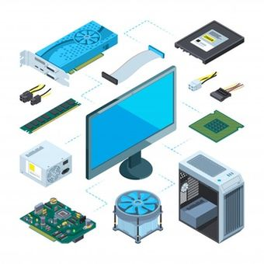
Kategori Infrastruktur Data Werehouse (Fisik)
1. Perangkat Keras (Hardware)
Perangkat keras yang dibutuhkan di dalam infrastruktur fisik Data Werehouse, meliputi komputer server atau CPU (Central Processing Unit), hardisk, memori, kelengkapan jaringan (LAN CARD, Port USB, Port kabel jaringan) serta kelengkapan pendukung (monitor, mouse keyboard). Tidak hanya apa saja hardware yang digunakan namun berapa banyak jumlah yang dibutuhkan.
3 hal yang perlu diperhatikan :
Kebutuhan organisasi (perusahaan) yang akan menggunakan data werehouse
Dukungan vendor
Kebutuhan dari sisi perangkat lunak (software)
Untuk menjaga agar proses input dan output (I/O), proses query, kalkulasi data, dan load data dalam jumlah besar berjalan dengan baik maka perlu diperhatikan dua hal. Kedua hal tersebut meliputi jenis pemrosesan yang digunakan (paralel terdistribusi atau tunggal) serta jenis server (Mainframe, NT, Open System).

Slide 20
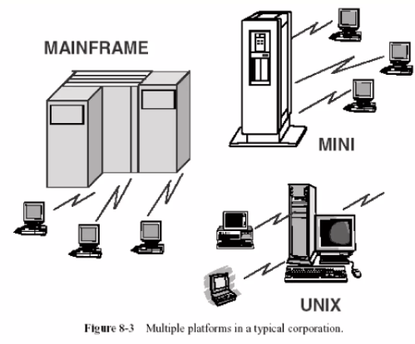
Kategori Infrastruktur Data Werehouse (Fisik)
Mainframe
Hardware yang teruji kemampuannya
Dirancang untuk OLTP dan bukan untuk aplikasi pendukung keputusan
Tidak hemat biaya untuk data werehouse
NT
Mendukung data werehouse ukuran menengah
Kemampuan proses paralel yang terbatas
Hemat biaya untuk ukuran werehouse kecil dan menengah
Open System
Server UNIX, pilihan medium untuk kebanyakan data werehouse
Sesuai untuk pengolahan paralel.

Slide 21
Kategori Infrastruktur Data Werehouse (Fisik)
2. Perangkat Lunak (Software)
Perangkat lunak computer (software) pada infrastruktur fisik umumnya meliputi, system operasi, database, dan Database Management System (DBMS). Softtware dalam bentuk system operasi membantu jalannya fungsi dari hardware pada system data werehouse, dari sisi proses komputasi, pemrosesan paralel, pemrosesan data, analisis data, hingga keterhubungan di dalam jaringn komputer.
Note !
Pemilihan software untuk infrastruktur fisik data werehouse (sistem operasi, database, DBMS) bersifat independen, yaitu tidak terikat vendor, platform, ataupun teknologi dan bahasa pemrograman yang dipilih.

Slide 22
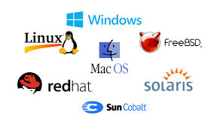
Kategori Infrastruktur Data Werehouse (Fisik)
3. Sistem Operasi
Sistem operasi yang khususkan untuk komputasi dan penyediaan layanan (service) umumnya adalah sistem operasi Linux dan UNIX lainnya (misalkan Free BSD). Sistem operasi juga mencakup pengertian system yang menangani proses transaksi data per satuan waktu. Maka tanpa harus terikat kepada produk dari system operasi yang digunakan (misalnya Linux, Free BSD, Microsoft), kemampuan yang dimilikinya haruslah mendukung On Line Analytical Processing (OLTP) untuk data-data transaksi yang menjadi sumber data bagi data werehouse, sebelum kemudian diolah dan dianalisis melalui OLAP.

Slide 23
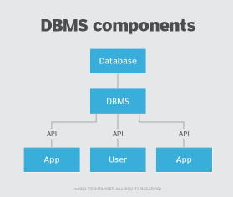
Kategori Infrastruktur Data Werehouse (Fisik)
4. Database dan DBMS
Database dapat berasal dari milik internal organisasi bersangkutan, maupun dari luar sesuai perjanjian (misalkan digunakan secara bersama atau sharing).
Database Management System (DBMS) disebutkan setidaknya enam buah pilihan DBMS bagi organisasi yang ingin mengimplementasi data werehouse, yaitu Oracle Database, Teradata Data Werehouse, SAP SyBase IQ Data Management, IBM Netezza Performance Server, IBM DB2 Werehouse atau IBM InfoSphere.

Slide 24
KESIMPULAN
Desain dan pembangunan data warehouse serta infrastruktur yang solid dan efisien sangat penting untuk pengelolaan data yang efektif. Dengan desain yang baik, data warehouse dapat menyediakan akses cepat dan akurat ke informasi yang diperlukan untuk analisis dan pengambilan keputusan. Infrastruktur data warehouse yang kokoh memastikan integrasi yang lancar, keamanan data, serta skalabilitas untuk memenuhi kebutuhan bisnis yang terus berkembang.

Slide 25

Thank You
Do you have any questions?

